Slide 1
PR, kommunikasjon og omdømme
Distriktskonferanse D2275
18. September 2016
Ass. Rotary Public Image Coordinator
Inger-Britt Zeiner
Notes:
Mange av dere har hørt at Rotary har foretatt en prosess for å gjennomgå og styrke vårt varemerke - brand. Dette ble gjort fordi rotarianere i hele verden var enig om at vi behøver å forbedre vårt omdømme. Dere har sikkert sett en del av den endringen gjennom vår nye logo. Men logoen er en liten del av vår innsats for å styrke Rotary klubber over hele verden.
Mitt mål idag er å gi dere innsikt i den bredere betydningen som anbefalingene rundt prosjektet Styrke Rotary medfører – og den innvirkningen det kan få for oss når distrikt og klubber blir med.
Men først litt om organisasjonen Rotary – det er viktig med kunnskap om Rotary for å kunne kommunisere budskapet på en god måte.

Slide 2
Godt arbeid med kommunikasjon
kan løse problem og spare tid
”Har ikke tid – må
jobbe.”

Slide 3
Når noen spør deg om hva Rotary er. Hva svarer du da ????
Hvorfor er det viktig for Rotary at du har en historie å fortelle ?

Slide 4


Slide 5
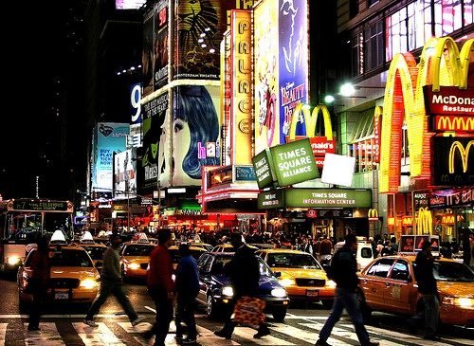
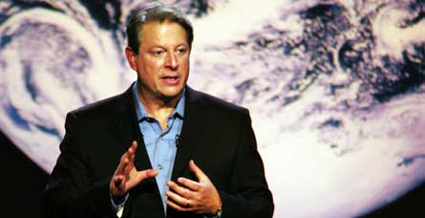
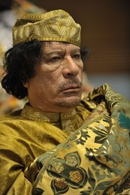
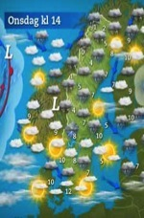

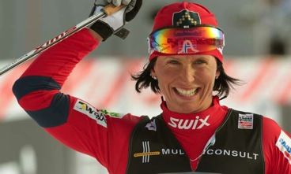
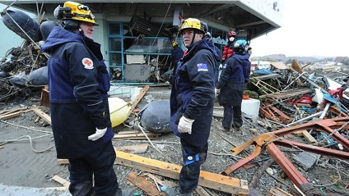
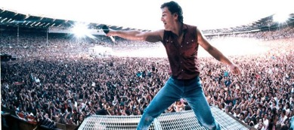
10 000 budskap om dagen… 37 Gb
Hva husker du fra i går…? Eller dagen før ?
Hvem husker du ? Hvorfor?
Notes:
10 000 budskap hver dag. 2000 reklamebudskap. 21 000 varemerker lanseres hvert år.

Slide 6
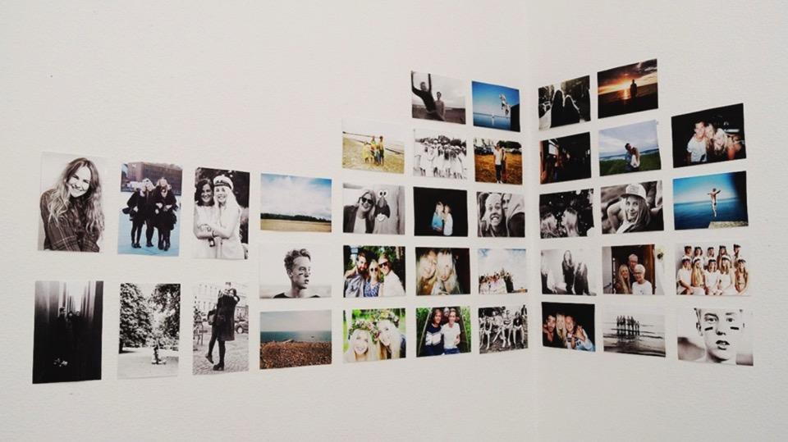
MEDIEBILDET
Det produseres like mye
informasjon på 2 dager som
det ble gjort frem til 2003 .
Vi tar like mange bilder
på 2 timer som man
gjorde på hele 1900-tallet

Slide 7
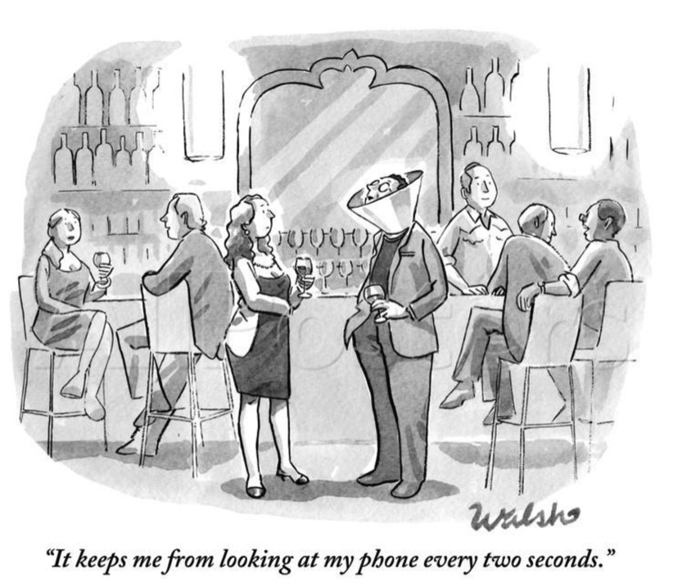
150 ggr/dag

Slide 8
MEDIEBILDET
Nordmenn ser i gjennomsnitt på sin mobiltelefon 150 ganger pr. dag - hvert 6.min
Facebook har 1,55 milliarder månedlige brukere
Daglig deles 500.000 innlegg
Det var over 3 millioner nordmenn på facebook pr. august 2014
I 2020 kommer vi til å dele 100 ganger så mye
informasjon som vi gjør i dag

Slide 9
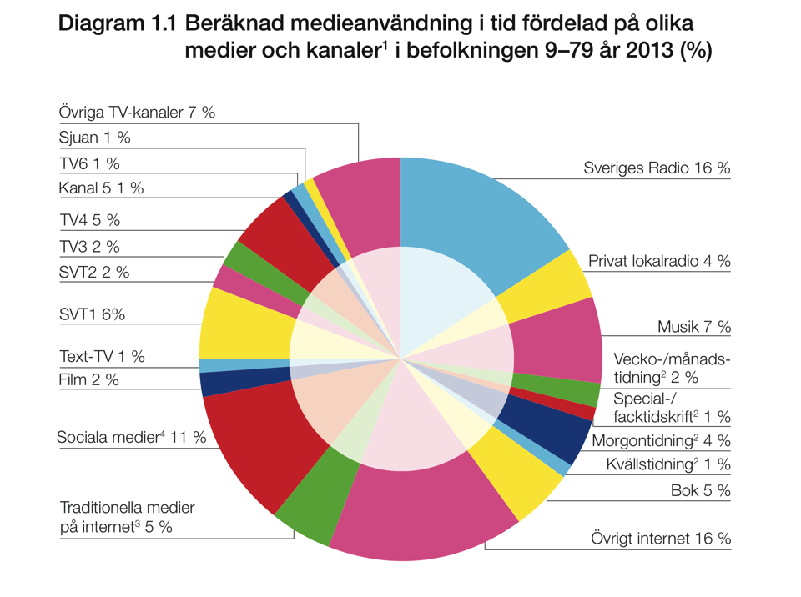
Notes:
Things are changing. The technical development affects our way of consuming media.
You chose yourself which information to consider and which information not to care about.

Slide 10

HVA MED ROTARY I DAGENS MEDIEBILDE ?
Aldri hørt om Rotary
Kjenner bare navnet
Kjenner litt til Rotary
Notes:
Folk kjenner ikke Rotary.
Rotary’s egen omdømmeundersøkelse ble forelagt et tversnitt av MULIGE medlemmer i hele verden for å gi oss bedre innsikt:
4 av 10 har aldri hørt om oss
De neste 4 av 10 kjenner bare navnet Rotary
Bare 2 av 10 kjenner litt til Rotary. Dessverre var mye av det som denne gruppen viste farget av misoppfatninger og halvsannheter.

Slide 11
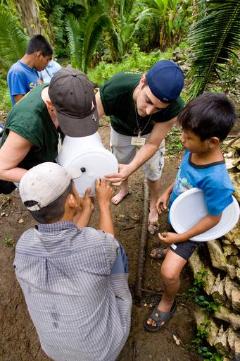
Vi får ikke full oppmerksomhet for vårt arbeid
VANSKELIGERE Å OPPNÅ VÅRT FULLE POTENSIALE
Notes:
Resultatet konkluderte med at Rotary ikke får den oppmerksomheten som vi fortjener for det gode arbeidet vi gjør i samfunnet lokalt og internasjonalt.
Dette betyr igjen at det er vanskeligere for Rotary å tiltrekke seg nye medlemmer og frivillige som er nødvendig for å OPPNÅ VÅRT POTENSIALE.
Dette er viktig fordi vi ønsker at befolkningen skal forstå den store jobben vi gjør, slik at de ønsker å bli med i Rotary og at vi kan vokse og øke vår innflytelse.

Slide 12
OPPFATTET INNTRYKK
Det inntrykket av organisasjonen som omverdenen har. Det oppfattede inntrykket er det som andre velger å se.
FORMIDLET INNTRYKK
Det bildet som vi velger å vise frem – bevisst eller ubevisst. Formidles av oss selv, men også av
media , på sosiale medier, medlemmer og rykter…
VIRKELIG BILDE
Det vi gjør. Hele vår organsiasjon. Alle målsetninger, prosjekt, planlegging og
aktiviteter. Alle medlemmer. Våre system og verktøy.

Slide 13


Kontrollert informasjonsstrøm
Budskap
Det er ikke det du sier som er det viktige. Det er det som andre sier når du har gått derfra.
Ukontrollert informasjonsstrøm

Slide 14
Hvilke er de forutinntatte meningene om Rotary ?
Hvem forsterker dem? Og hvordan påvirker det våre muligheter til å rekruttere nye medlemmer og utvikle organisasjonen ?

Slide 15
Rotarys Strategiske plan

Slide 16

Notes:
Strategisk Plan Rotary International – nytt opplag mars 2014

Slide 17
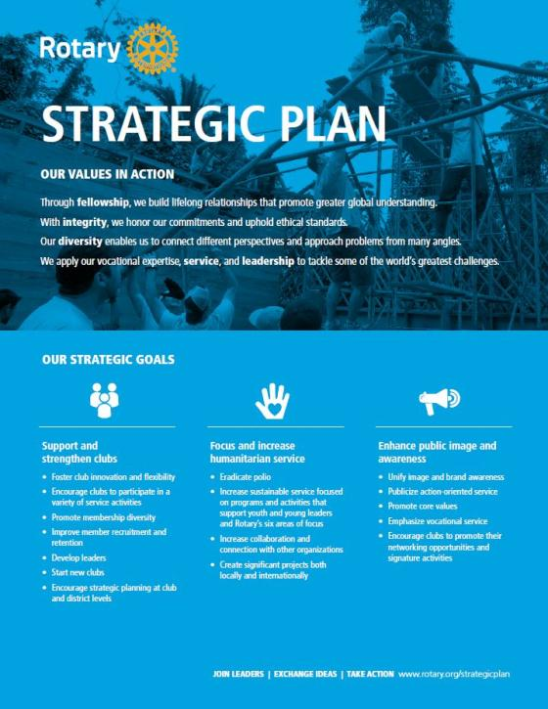
Notes:
Strategisk Plan Rotary International – nytt opplag mars 2014

Slide 18
FORSTERKE PROFIL, PR OG OMDØMME
Forene profil og merkevareforståelse
Fremme handlingsorienterte prosjekt
Fremme våre 5 kjerneverdier - fellesskap, integritet, mangfold, tjeneste og lederskap
Vektlegge yrkestjeneste
Oppmuntre klubbene til å markedsføre sine nettverk og signaturprosjekt

Slide 19
KJERNEVERDIER - IDENTITET
Å styrke Rotary’s identitet og profil i markedet - en av hovedoppgavene inn i en ny fremtid for Rotary
Rotary i Norge stå sammen for å få oppmerksomhet i det nasjonale bildet, fra media både lokalt og nasjonalt
Omdømme er ikke noe man kjøper, det er noe man fortjener

Slide 20
DET FORELIGGER EN KALENDER MED MÅNEDSTEMA
AUGUST
Membership and New Club Develop-
ment Month
SEPTEMBER
Basic Education and Literacy Month
OCTOBER
Economic and Community Development Month
NOVEMBER
Rotary Foundation Month
DECEMBER
Disease Prevention and Treatment Month
JANUARY
Vocational Service Month
FEBRUARY
Peace and Conflict Prevention/
Resolution Month
MARCH
Water and Sanitation Month
APRIL
Maternal and Child Health Month
MAY
Youth Service Month
JUNE
Rotary Fellowships Month

Slide 21
BUDSKAPET… HVA SKAL VI FORTELLE OM?
Nyheter
Lokale prosjekt og arrangement
Rotarys Fredscentre
Shelterbox
Ungdomutvekslingen
The Rotary Foundation
Polio Plus
Nettverket
Internasjonale prosjekt
DIN Rotary historie
Vi må skape
STOLTHET

Slide 22
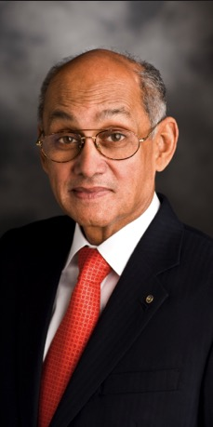
”I joined for Rotary Business Network and stayed to change the world“
Kalyan Banerjee
RI President år 2012

Slide 23
Målsetninger for Rotarys kommunikasjon 2016/17

Slide 24
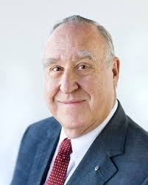
2016/17 JOHN GERM
Clubs must achieve 1 of the following goals:
Host an event to inform the community about Rotary and its Foundation’s centennial. Report in Rotary Club Central.
Get local media to cover an outstanding club project. Report in Rotary Club Central.
Involve local media with at least one club event, project, or fundraiser. Report in Rotary Club Central.

Slide 25
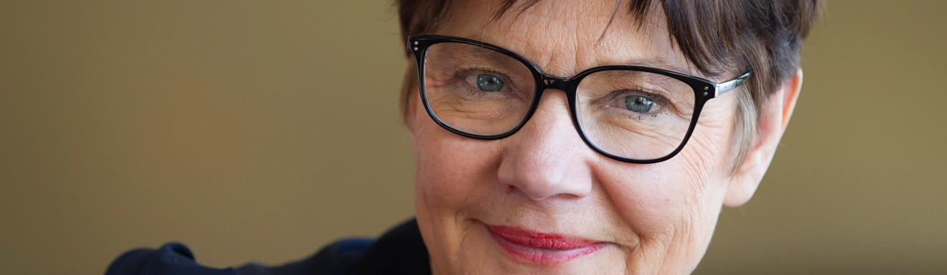
HVA KAN DITT DISTRIKT OG KLUBBER GJØRE ?

Slide 26
DISTRIKTET OG KLUBBENE
Alle skal anvende den grafiske profilen
Aktive facebooksider og hjemmesider for hver klubb
1 PR-ansvarlig i hver klubb
Minst 1 arrangement pr. halvår som viser Rotary for omverden

Slide 27
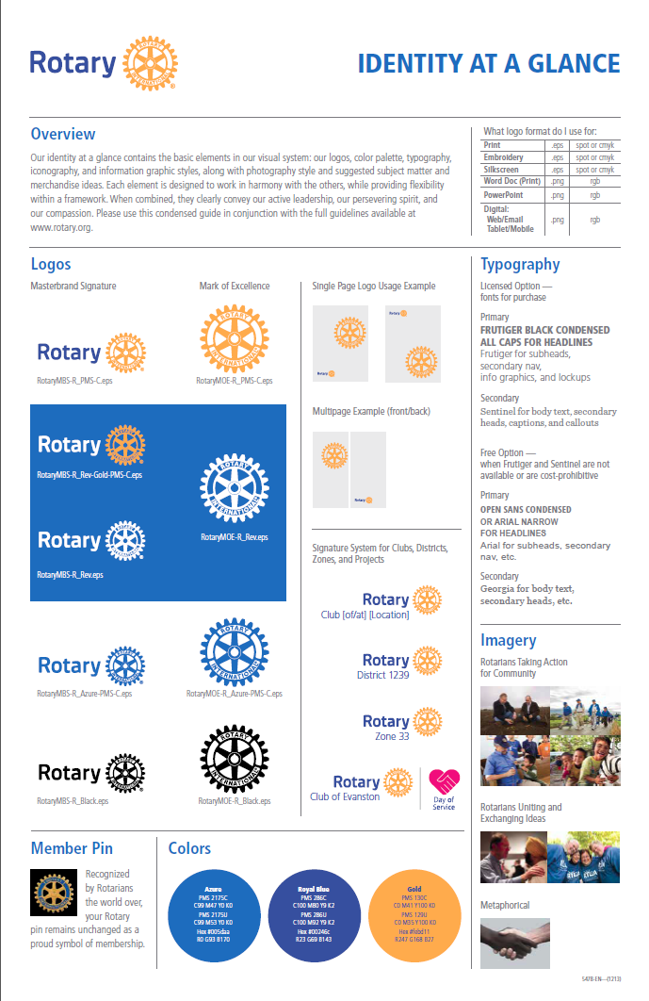
1. TA I BRUK VÅR KOMMUNIKASJON OG VISUELLE IDENTITET
Last ned våre guidelines
Utarbeide ny logo for Distrikt
og klubber
Bruk presentasjonsmaler som
en start for brosjyrer og annet
materiell – viktig for ledere
Bruk bilder som eksempel på å inspirere deres egne foto

Slide 28


2. FORTELL OVERBEVISENDE HISTORIER MED ENHETLIG BUDSKAP
Fortell reelle historier
Skap emosjonell forbindelse
Fokuser på HVORFOR, ikke HVORDAN
Definer deres innflytelse

Slide 29
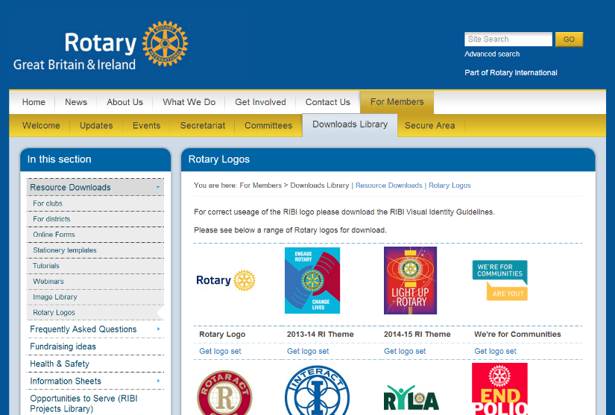
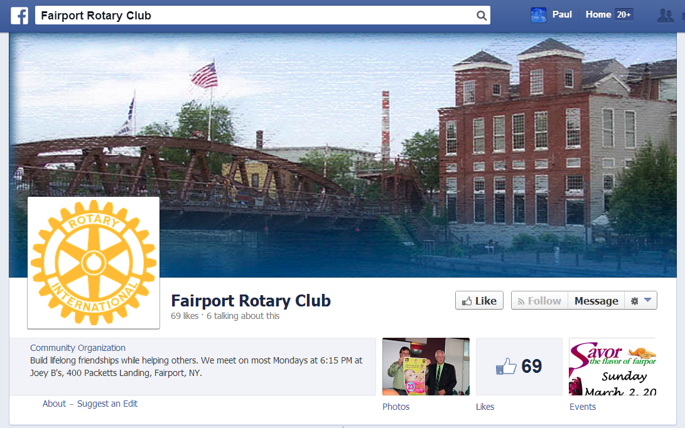
3. OPPDATER DERES WEBSIDE OG FACEBOKSIDE

Slide 30
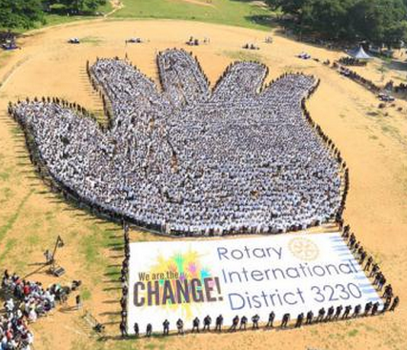
4. PLAN OG BUDSJETT FOR PR og OMDØMMEBYGGING
Velg en PR ansvarlig i distriktet og klubbene
Samarbeid med distriktets PR-komite og klubber i området
Få det riktige PR-teamet på plass
Sett fokus på lokal medieomtale
Øke kjennskap og bruk av sosiale medier
Budsjett øremerket PR

Slide 31
MVA-KOMPENSASJON
Oppfordrer alle klubbene i D2275 til å søke MVA-kompensasjon som DG Helge også informerer om
Øker resultatet i klubb og distrikt med hele beløpet dere får som MVA-kompensasjon
Samtlige kostnader - inkludert tilskudd til Rotary Foundation er med i grunnlaget for søknaden
NORFO ved Halvor Thommessen informerer og følger opp klubbene

Slide 32
BENEFITS OF GOOD COMMUNICATIONS
Økt synlighet
Flere medlemmer og bidrag
Stolte og engasjerte medlemmer
Partnerskap og support for lokale prosjekt

Slide 33
SLUTTRESULTATET
=
=
=
1.2
million medlemmer som leverer et enhetlig budskap
Sterkere merkevare
Flere medlemmer, donatorer og partnere
Større innflytelse

Slide 34

ROTARYS GRAFISKE PROFIL

Slide 35
SUKSESSFAKTORER
1. Sett målbare mål
2. Forsøk ikke å gjøre alt, men gjør det du gjør på en god måte
3. Involver andre rotarianere som er dyktige på kommuniksjon
4. Vær realistisk hva gjelder tid og penger

Slide 36
Samler ledere for å utveksle ideer og gjøre en innsats til gagn for samfunnet lokalt og internasjonalt
Notes:
Rotary… SAMLER LEDERE … FOR Å UTVEKSLE IDEER … OG GJØRE INNSATS …for å forbedre samfunnet lokalt og internasjonalt.
Dette er Rotary’s kjerne. Det er det som gir Rotary stor betydning over hele verden.
Målet er at flere distrikt og klubber vil ta hensyn til resultatene fra omdømmeundersøklsen og kommunisere alle Rotary’s fordeler med større styrke og konsistens.

Slide 37
Det hele begynner med deg og meg
Med symbolikk fra fyrtårnet :
DU MÅ GLØDE LITT SELV FOR Å LYSE FOR ANDRE !

Slide 38

BLI EN
ROTARY
CHAMPION

Slide 39
  TAKK FOR OPPMERKSOMHETEN !
  Kontaktinfo:
  Inger-Britt Zeiner
  Ass. Rotary Public Image Coordinator
  Færder Rotary Klubb
  ibz@zeiner.no
  Mobiltlf. 913 61 476, Jobb 333 59 900

